Slide 1
Город в Дереве
Локация для игры
Нематов З.
Равшанбеков А.

Slide 2
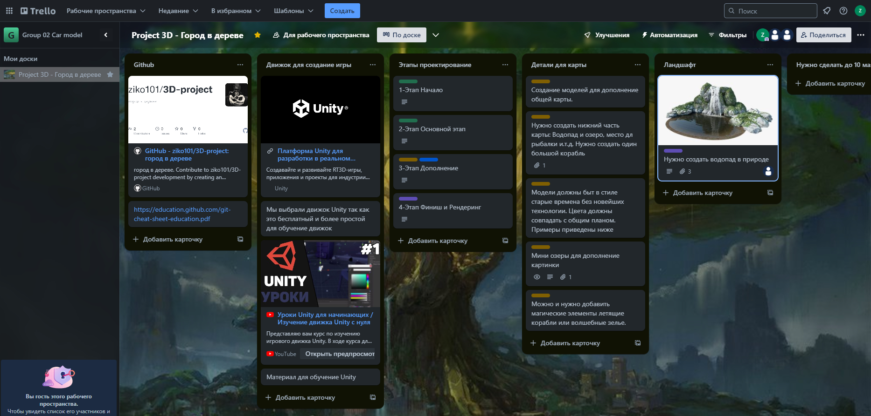
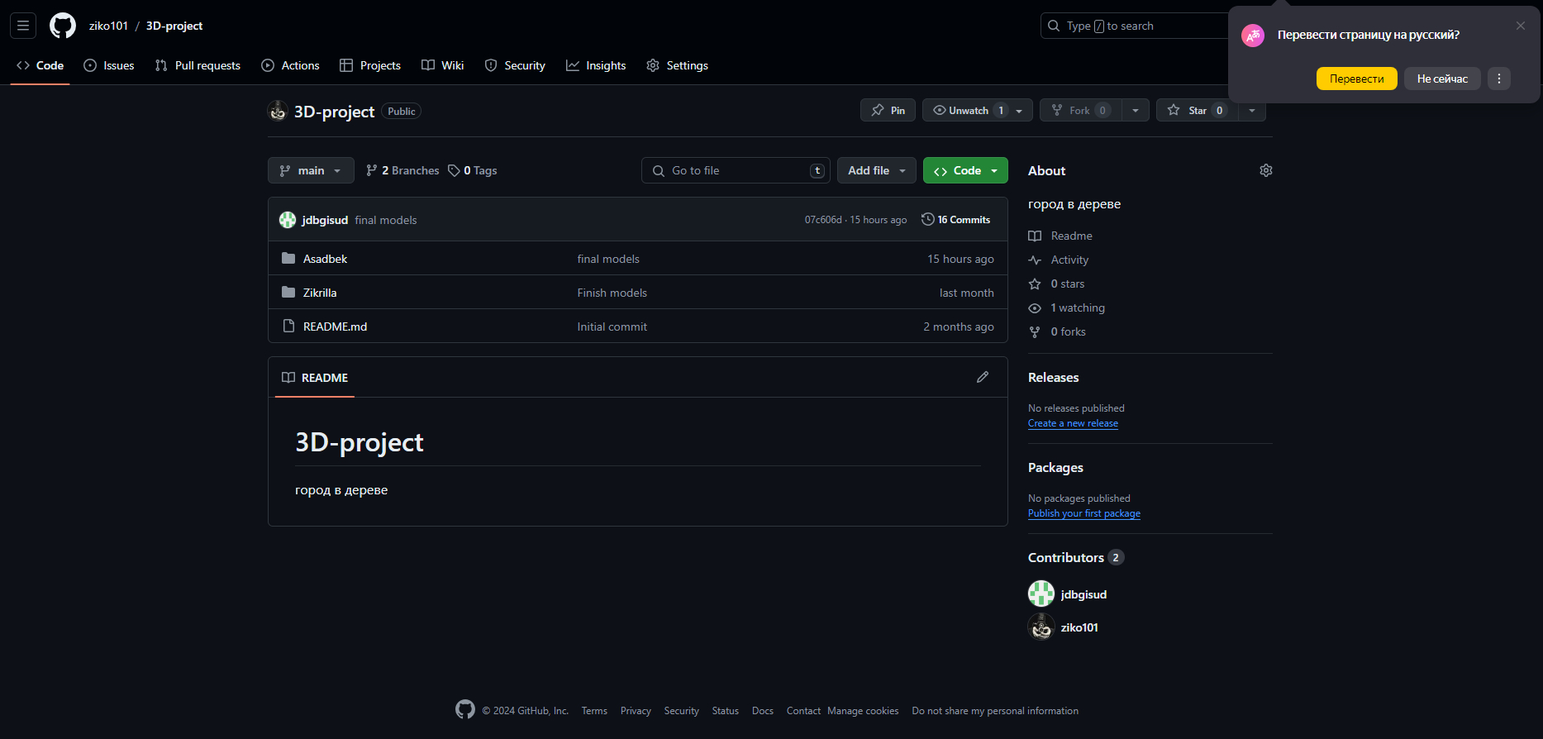
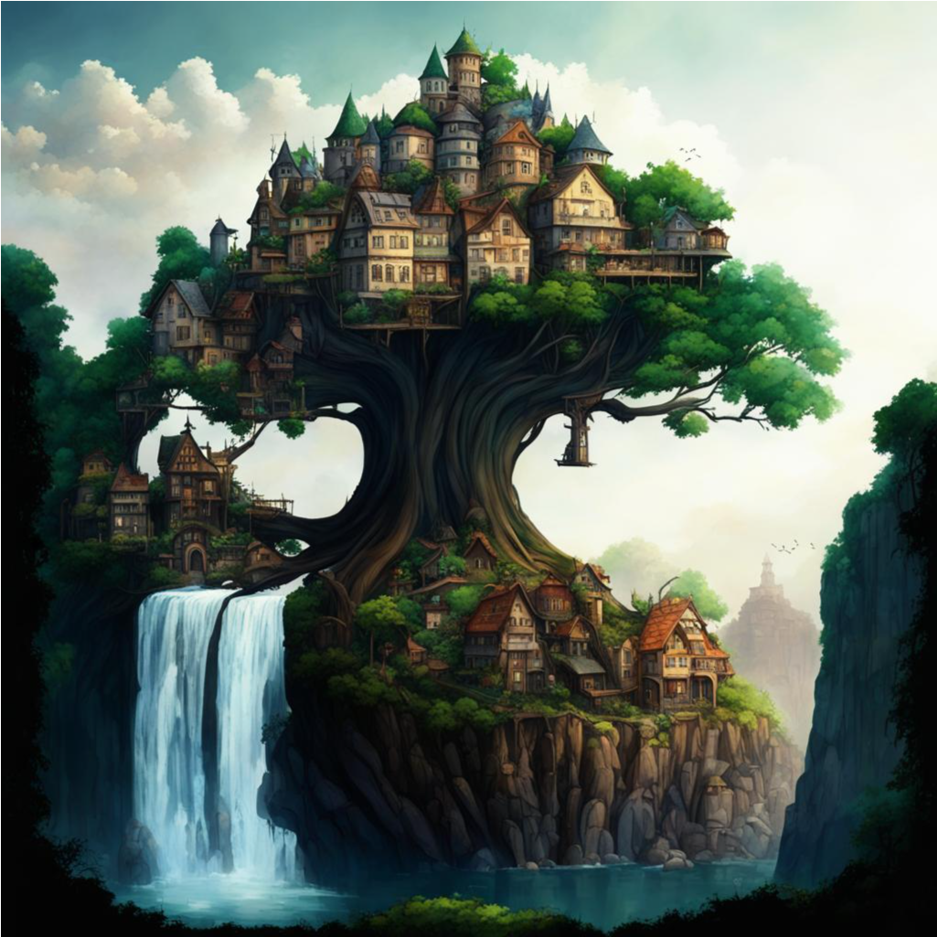
Наш проект Начало
Когда мы начинали работу над проектом "Город в дереве", для организации нашего совместного процесса мы выбрали Trello и GitHub. В Trello мы разработали доски для планирования различных этапов проекта, что помогло нам четко видеть задачи и распределять обязанности. GitHub же использовался для контроля версий и совместной работы над кодом, обеспечивая возможность отслеживания всех изменений и взаимодействия через pull requests. Наши первые шаги были вдохновлены арт-концепциями магических построек, которые служили нам визуальным ориентиром и основой для творческого процесса. Это позволило нам эффективно работать вдвоём, поддерживая высокий уровень креативности на протяжении всего проекта.

Slide 3
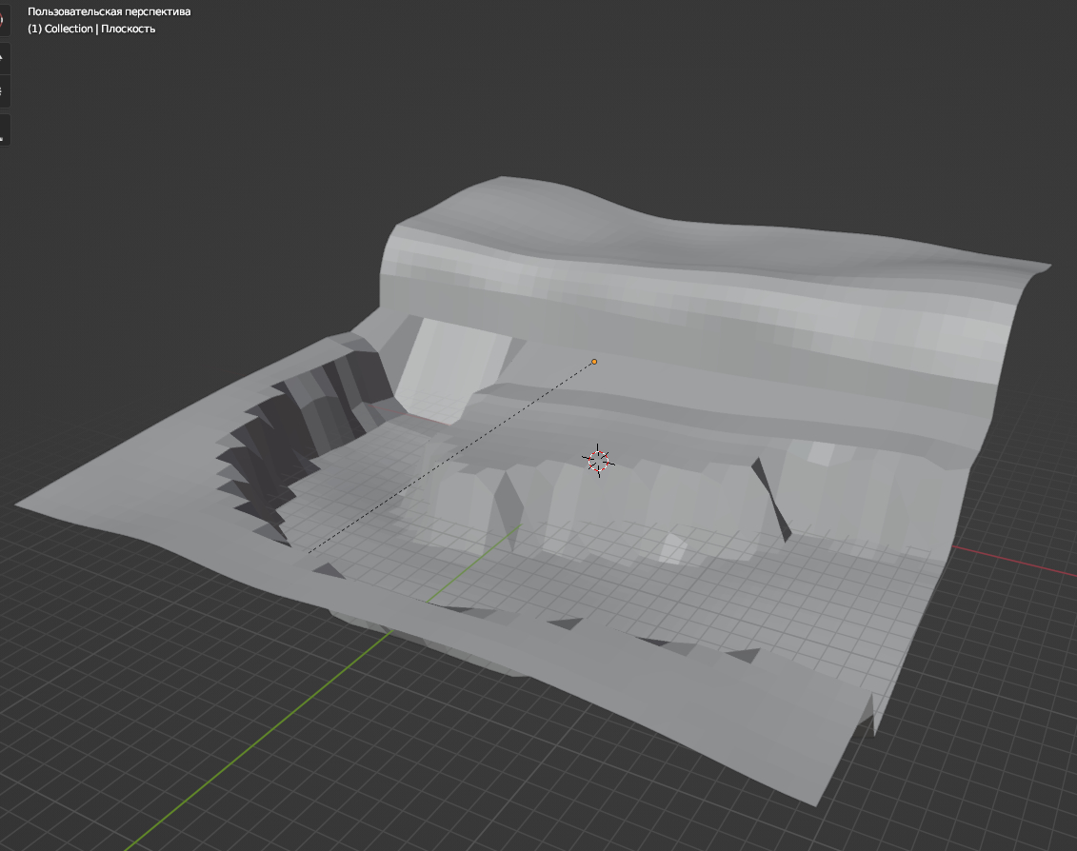
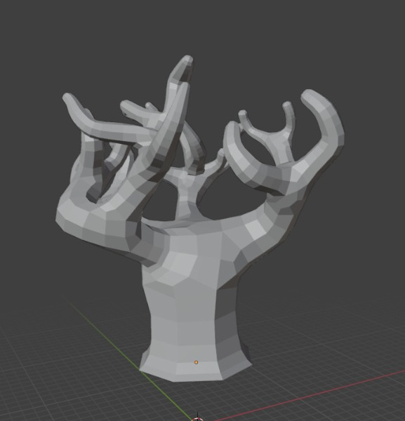
Модели
Когда мы начинали работу над проектом "Город в дереве", для организации нашего совместного процесса мы выбрали Trello и GitHub. В Trello мы разработали доски для планирования различных этапов проекта, что помогло нам четко видеть задачи и распределять обязанности. GitHub же использовался для контроля версий и совместной работы над кодом, обеспечивая возможность отслеживания всех изменений и взаимодействия через pull requests. Наши первые шаги были вдохновлены арт-концепциями магических построек, которые служили нам визуальным ориентиром и основой для творческого процесса. Это позволило нам эффективно работать вдвоём, поддерживая высокий уровень креативности на протяжении всего проекта.

Slide 4
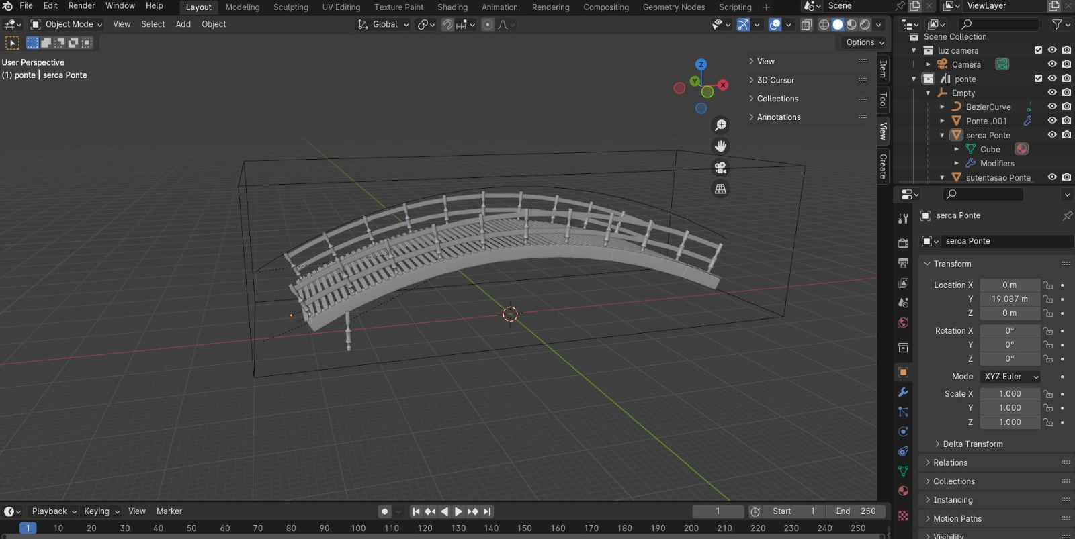
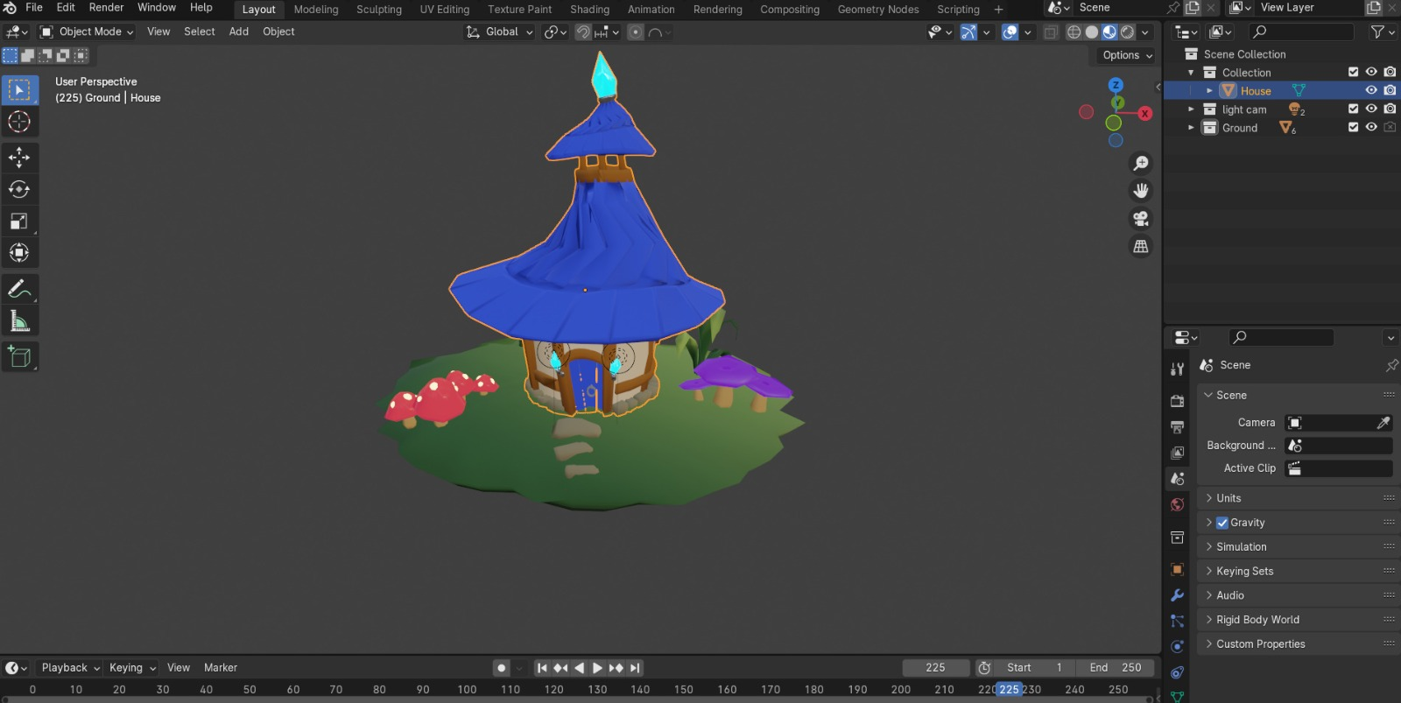
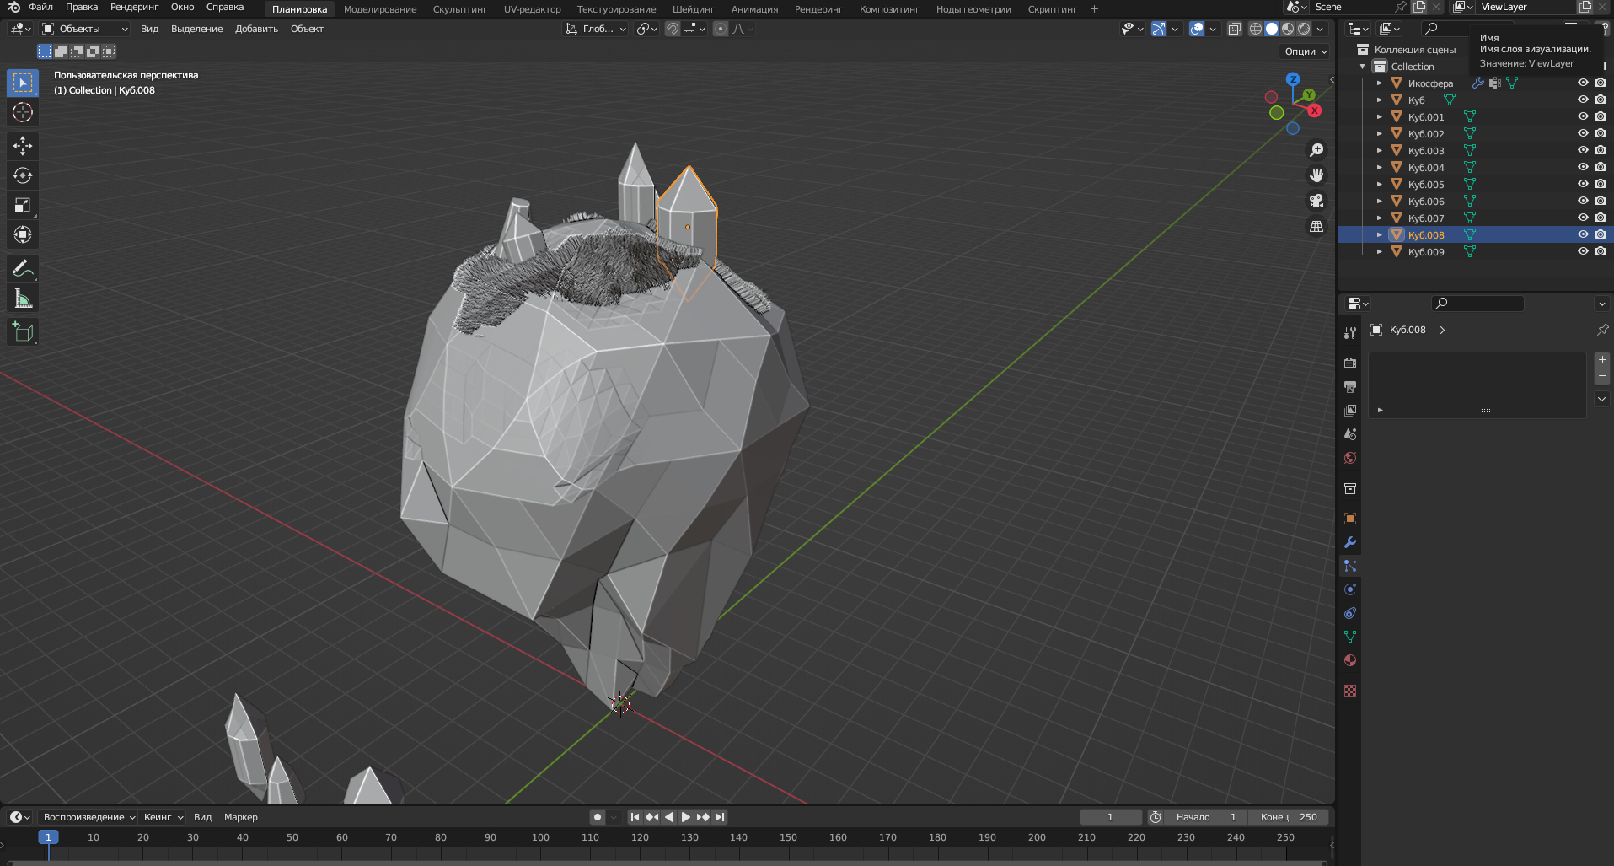
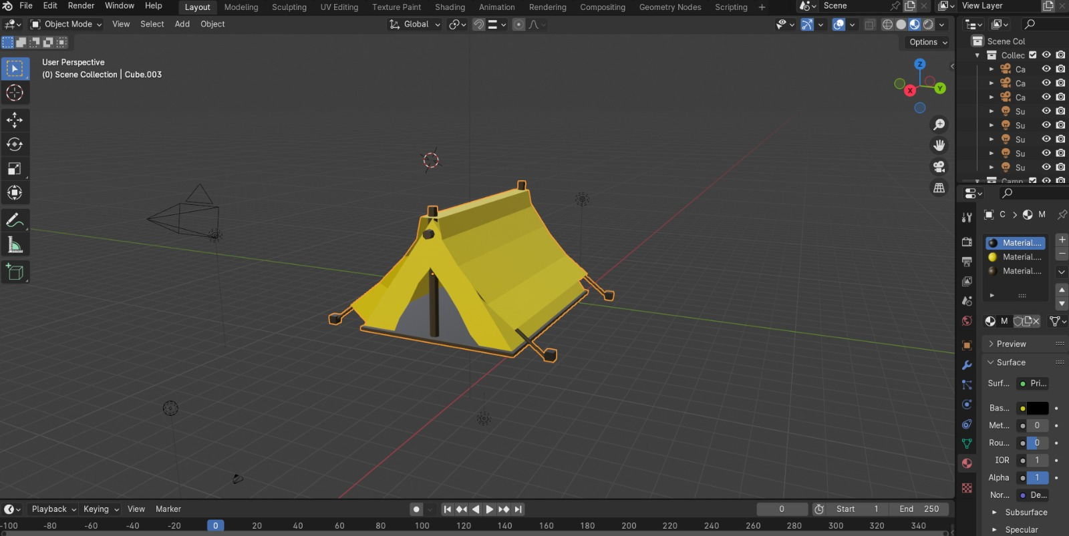

Slide 5
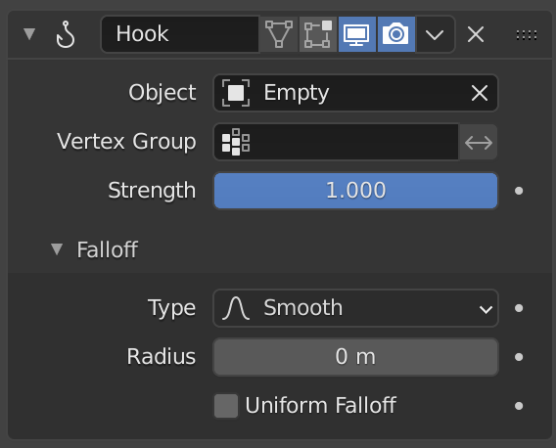
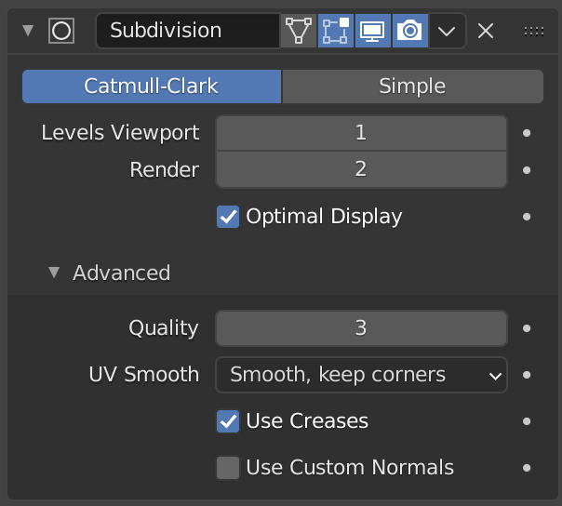
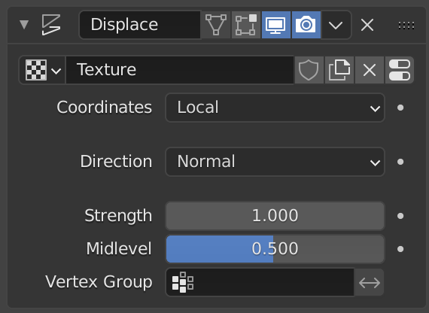
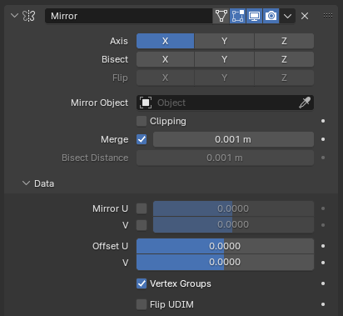
Модификаторы
В своих проектах в Blender ты часто используешь следующие модификаторы:
Subdivision Surface - Этот модификатор помогает сделать модели более гладкими и детализированными, увеличивая плотность сетки, что идеально подходит для создания сложных и красиво выглядящих поверхностей.
Mirror - Особенно полезен для создания симметричных объектов, так как позволяет отражать части модели относительно выбранной оси, существенно ускоряя процесс моделирования.
Array - Используется для создания последовательностей и структур копий объекта, что удобно при разработке элементов, требующих повторения, например, рядов столбов или окон.
Boolean - Модификатор, который ты применяешь для выполнения булевых операций, таких как объединение или вычитание объектов, чтобы формировать новые уникальные структуры.
Bevel - Применяется для сглаживания углов и краёв моделей, делая их внешний вид более реалистичным и менее идеальным, что придает дополнительную правдоподобность деталям.
Эти модификаторы ты часто используешь в своих проектах для достижения нужного уровня детализации и качества визуализации, делая модели не только красивыми, но и функционально сложными.

Slide 6
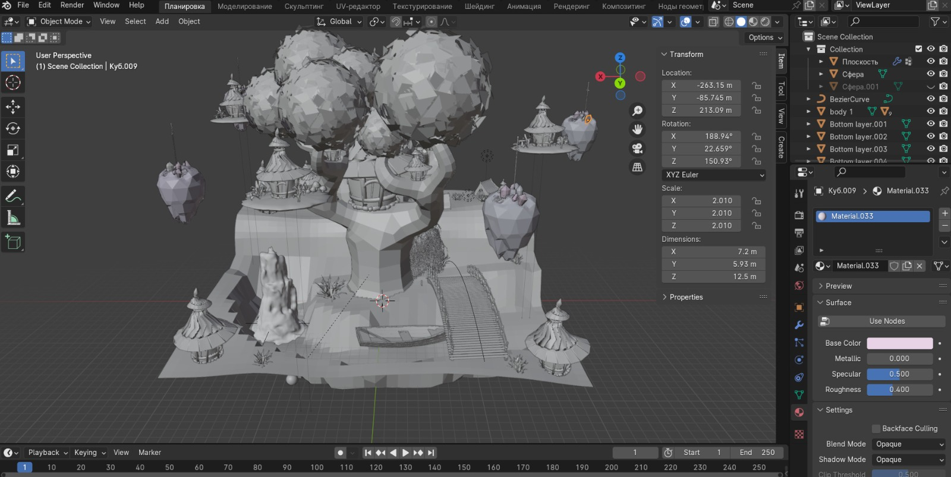
Финал

Slide 7

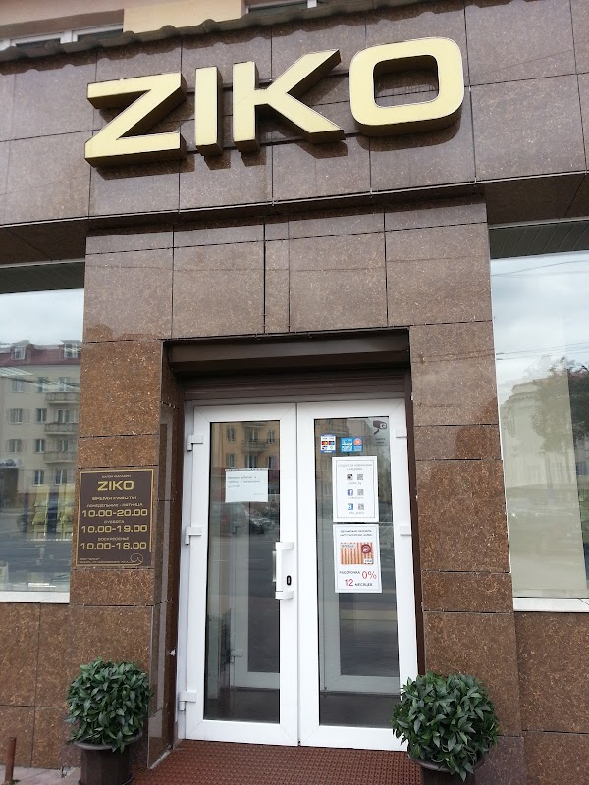

Планы на будущее

